Slide 1

纯免费PPT即点即下载，无注册、无套路
http://gitppt.com
不信你试试（狗头）
茶
适用于茶道文化宣传等
道文化模板

Slide 2


纯免费PPT即点即下载，无注册、无套路
http://gitppt.com
不信你试试（狗头）
【茶，是中华民族的举国之饮。】
发于神农，闻于鲁周公，兴于唐朝，盛于宋代。中国茶文化糅合了中国儒、道、佛诸派思想，独成一体，是中国文化中的一朵奇葩，芬芳而甘醇。
简 介

Slide 3
纯免费PPT即点即下载，无注册、无套路
http://gitppt.com
不信你试试（狗头）
中国饮茶史略
4、
3、
2、
1、
5、
中国制茶史
中国制茶方法概览
中国茶文化形成史
中国茶的发展史
目 录

Slide 4
纯免费PPT即点即下载，无注册、无套路
http://gitppt.com
不信你试试（狗头）
1、
内页设计一
中国茶的发展史
中国是世界上最早发现和利用茶树的国家。远古时期,老百姓就已发现和利用茶树,如神农<本草经>:"神农尝百草,日遇七十二毒,得茶而解之。"公元前1122-1116年,我国巴蜀就有以茶叶为"贡品"的记载。

Slide 5
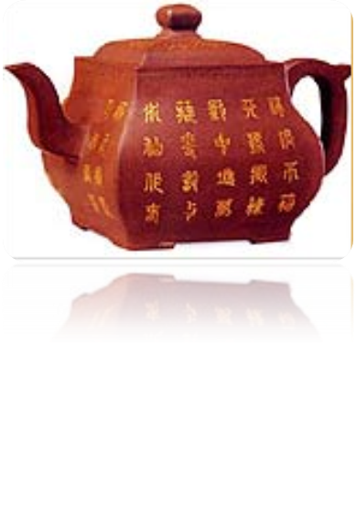
纯免费PPT即点即下载，无注册、无套路
http://gitppt.com
不信你试试（狗头）
内页设计二
茶文化从广义上讲，分茶的自然科学和茶的人文科学两方面，是指人类社会历史实践过程中所创造的与茶有关的物质财富和精神财富的总和。从狭义上讲，着重于茶的人文科学，主要指茶对精神和社会的功能。由于茶的自然科学已形成独立的体系，因而，现在常讲的茶文化偏重于人文科学。
PPT模板下载：www.1ppt.com/moban/ 行业PPT模板：www.1ppt.com/hangye/
节日PPT模板：www.1ppt.com/jieri/ PPT素材下载：www.1ppt.com/sucai/
PPT背景图片：www.1ppt.com/beijing/ PPT图表下载：www.1ppt.com/tubiao/
优秀PPT下载：www.1ppt.com/xiazai/ PPT教程： www.1ppt.com/powerpoint/
Word教程： www.1ppt.com/word/ Excel教程：www.1ppt.com/excel/
资料下载：www.1ppt.com/ziliao/
PPT课件下载：www.1ppt.com/kejian/
范文下载：www.1ppt.com/fanwen/

Slide 6
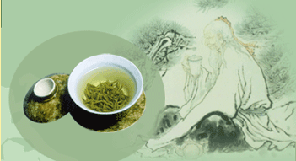
纯免费PPT即点即下载，无注册、无套路
http://gitppt.com
不信你试试（狗头）
内页设计三
茶叶的采摘约在二、三月间，若遇雨天或晴时多云的阴天都不采，一定等到晴天才可摘采，茶芽的选择，以茶树上端长得挺拔的嫩叶为佳。

Slide 7
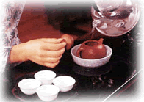
纯免费PPT即点即下载，无注册、无套路
http://gitppt.com
不信你试试（狗头）
茶叶的采摘约在二、三月间，若遇雨天或晴时多云的阴天都不采，一定等到晴天才可摘采，茶芽的选择，以茶树上端长得挺拔的嫩叶为佳。
内页设计四

Slide 8
纯免费PPT即点即下载，无注册、无套路
http://gitppt.com
不信你试试（狗头）
谢谢观赏

